Slide 1
Pohyb v centrálním gravitačním poli
Pohyby těles ve Sluneční soustavě

Slide 2
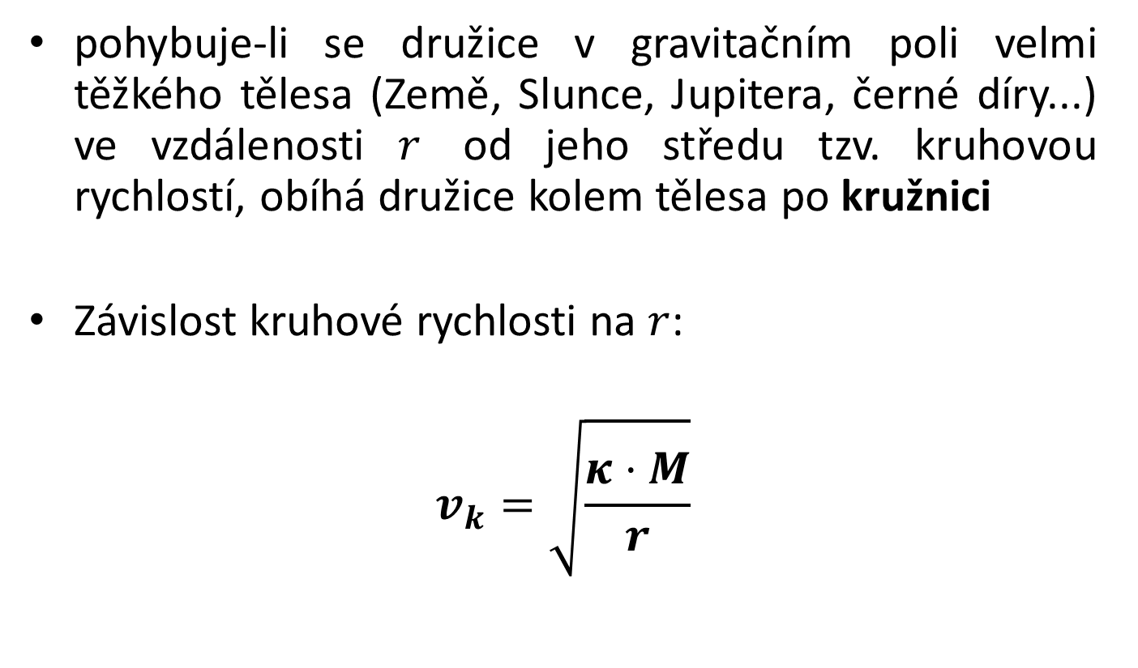
Pohyb kruhovou rychlostí
pohybuje-li se družice v gravitačním poli velmi těžkého tělesa (Země, Slunce, Jupitera, černé díry...) ve vzdálenosti $r$ od jeho středu tzv. kruhovou rychlostí, obíhá družice kolem tělesa po kružnici
Závislost kruhové rychlosti na $r$:
$$v_{k}=\sqrt{\frac{κ⋅M}{r}}$$

Slide 3
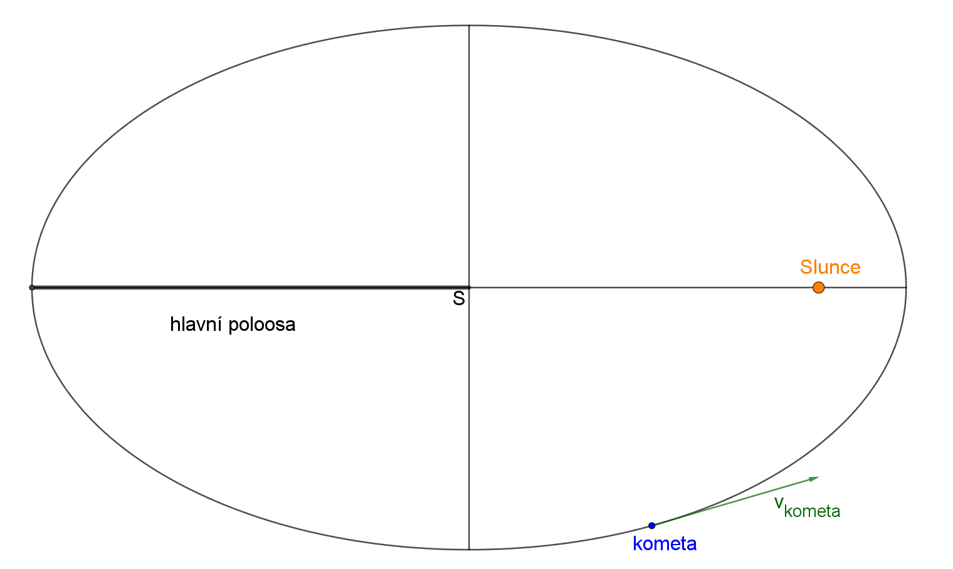

Co když $v_{družice}>v_{k}?$
pohybuje-li se družice o málo vyšší rychlostí, než je kruhová rychlost, obíhá po tzv. elipse, v jejímž ohnisku je obíhané těleso (např. Země, Slunce...)

Slide 4
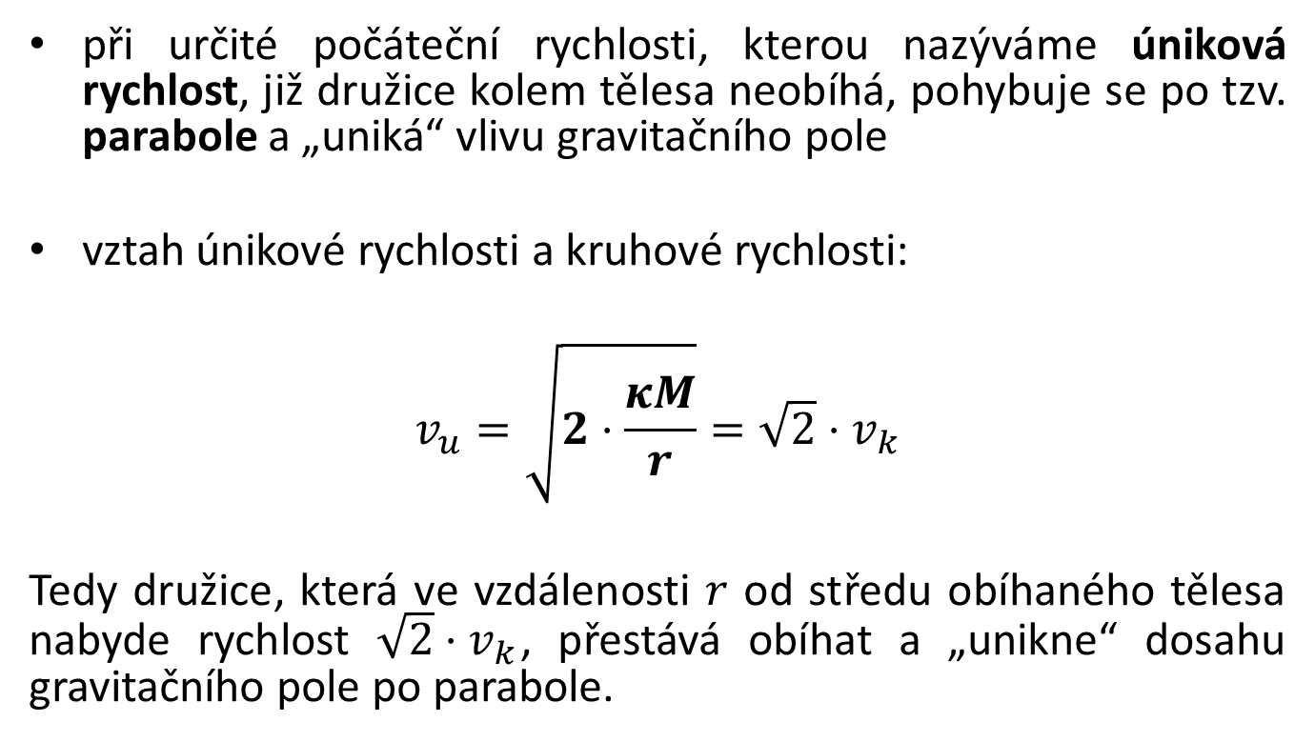
Úniková rychlost
při určité počáteční rychlosti, kterou nazýváme úniková rychlost, již družice kolem tělesa neobíhá, pohybuje se po tzv. parabole a „uniká“ vlivu gravitačního pole
vztah únikové rychlosti a kruhové rychlosti:
$$v_{u}=\sqrt{2⋅\frac{κM}{r}}=\sqrt{2}⋅v_{k}$$
Tedy družice, která ve vzdálenosti $r$ od středu obíhaného tělesa nabyde rychlost $\sqrt{2}⋅v_{k}$, přestává obíhat a „unikne“ dosahu gravitačního pole po parabole.

Slide 5
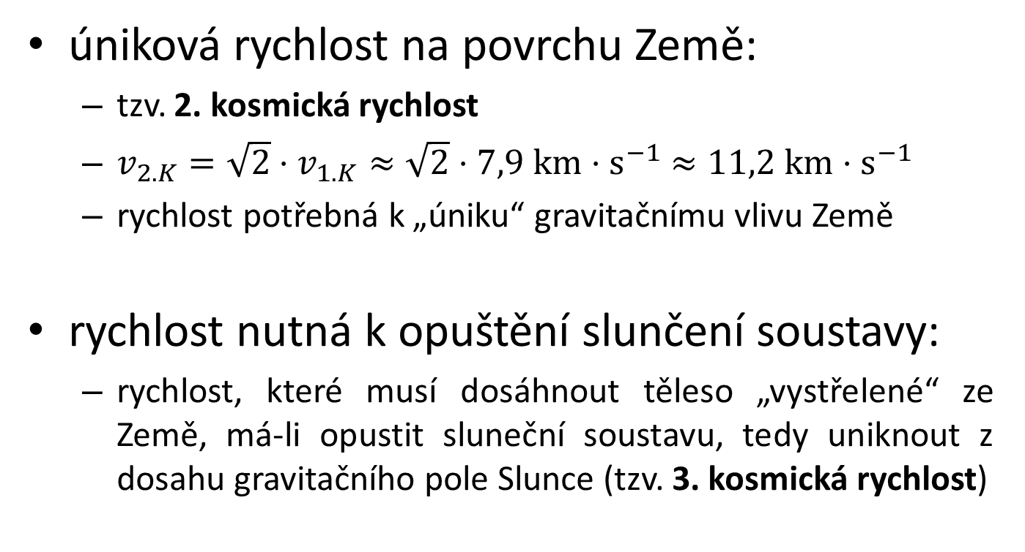
Úniková rychlost
úniková rychlost na povrchu Země:
  tzv. 2. kosmická rychlost
  $v_{2.K}=\sqrt{2}⋅v_{1.K}≈\sqrt{2}⋅7,9 {km⋅s}^{−1}$ $≈11,2$ ${km⋅s}^{−1}$
  rychlost potřebná k „úniku“ gravitačnímu vlivu Země
rychlost nutná k opuštění slunčení soustavy:
  rychlost, které musí dosáhnout těleso „vystřelené“ ze Země, má-li opustit sluneční soustavu, tedy uniknout z dosahu gravitačního pole Slunce (tzv. 3. kosmická rychlost)

Slide 6
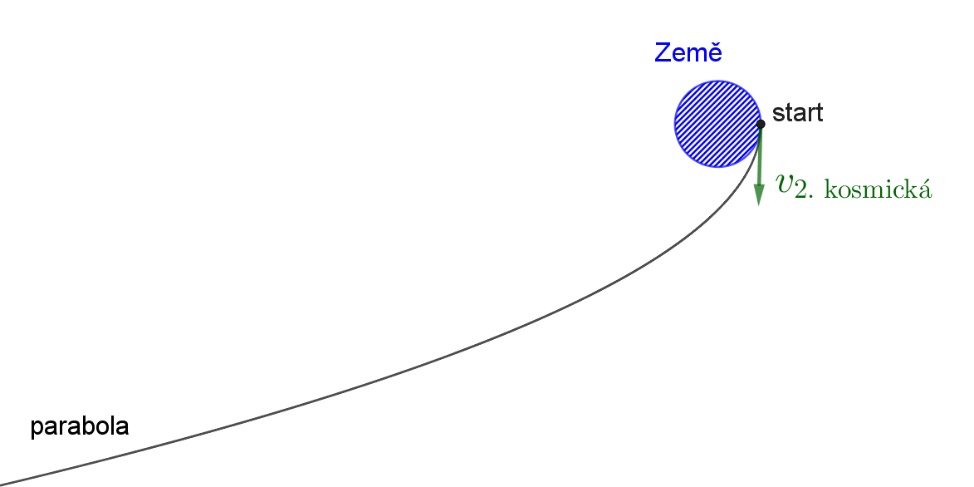
2. kosmická rychlost

Slide 7
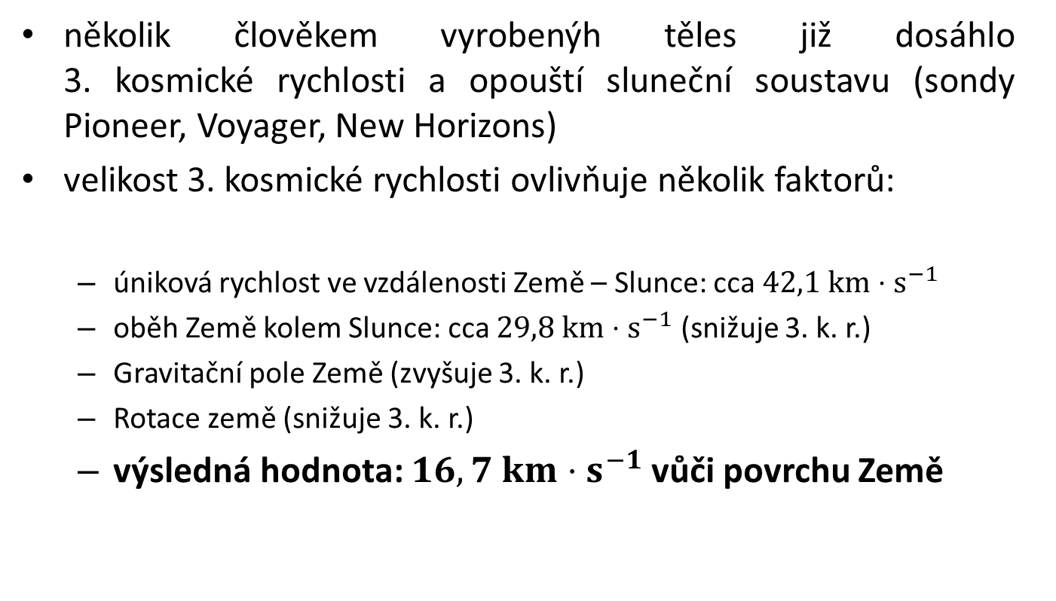
3. kosmická rychlost
několik člověkem vyrobenýh těles již dosáhlo
3. kosmické rychlosti a opouští sluneční soustavu (sondy Pioneer, Voyager, New Horizons)
velikost 3. kosmické rychlosti ovlivňuje několik faktorů:
  úniková rychlost ve vzdálenosti Země – Slunce: cca $42,1 km⋅s^{−1}$
  oběh Země kolem Slunce: cca $29,8 km⋅s^{−1}$ (snižuje 3. k. r.)
  Gravitační pole Země (zvyšuje 3. k. r.)
  Rotace země (snižuje 3. k. r.)
  výsledná hodnota: $16,7$ ${km⋅s}^{−1}$ vůči povrchu Země

Slide 8
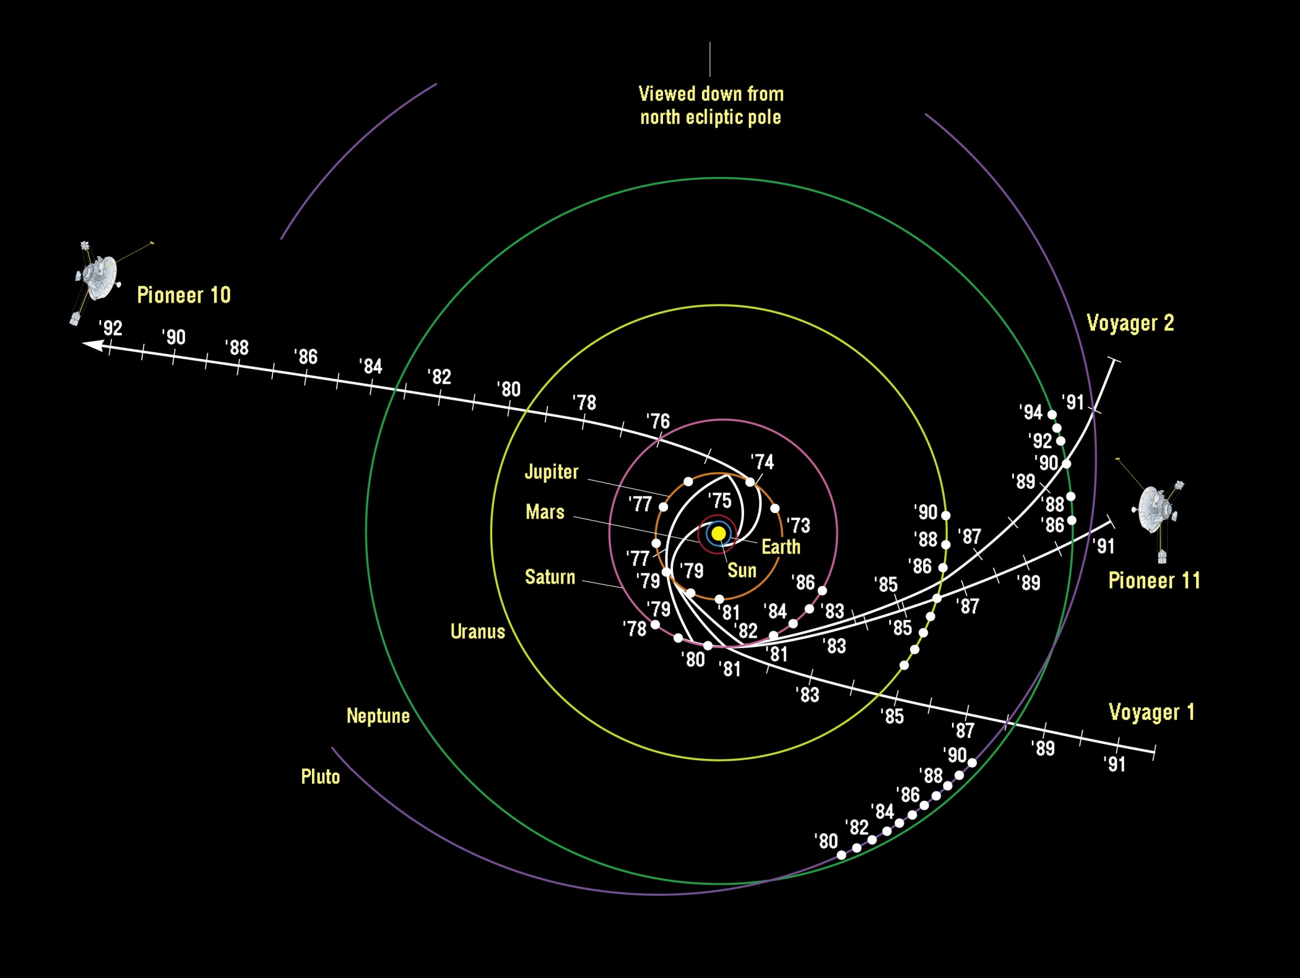

Slide 9
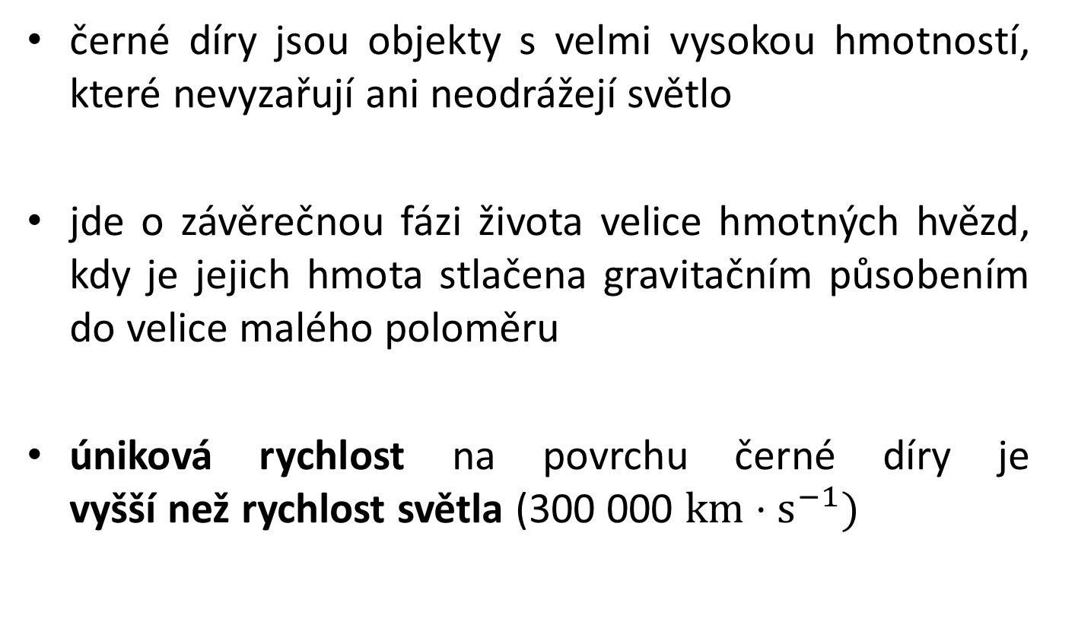
Zajímavost: Proč je černá díra černá?
černé díry jsou objekty s velmi vysokou hmotností, které nevyzařují ani neodrážejí světlo
jde o závěrečnou fázi života velice hmotných hvězd, kdy je jejich hmota stlačena gravitačním působením do velice malého poloměru
úniková rychlost na povrchu černé díry je
vyšší než rychlost světla (300 000 $km⋅s^{−1})$

Slide 10
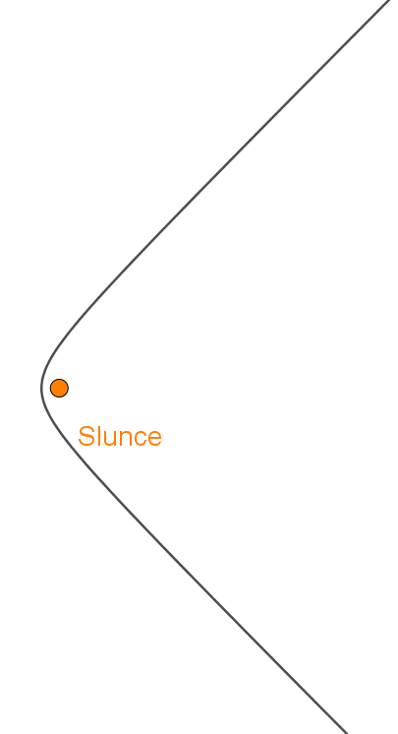
Co když je rychlost vyšší než úniková?
dosáhne-li těleso v centrálním gravitačním poli vyšší než únikové rychlosti, pohybuje se po
tzv. hyperbole

Slide 11
Keplerovy zákony

Slide 12
Keplerovy zákony
Zákonitosti pohybu těles kolem velice hmotného centra (původně planet kolem Slunce)
formuloval je astronom Johannes Kepler roku 1609 po několika letech pozorování a práce v Praze
Odpovídají na 3 otázky:
  Po jakých trajektoriích planety (a jiná tělesa) obíhají?
  Jakou rychlostí se planety na své trajektorii pohybují?
  Jak souvisí vzdálenost planety od Slunce s její oběžnou dobou?

Slide 13
1. Keplerův zákon
„Planety se pohybují kolem Slunce po elipsách málo odlišných kružnic, v jejichž společném ohnisku je Slunce.“

Slide 14
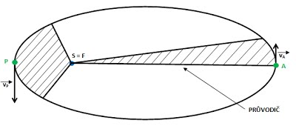
2. Keplerův zákon
„Obsahy ploch opsaných průvodičem planety za jednotku času jsou konstantní.“

Slide 15
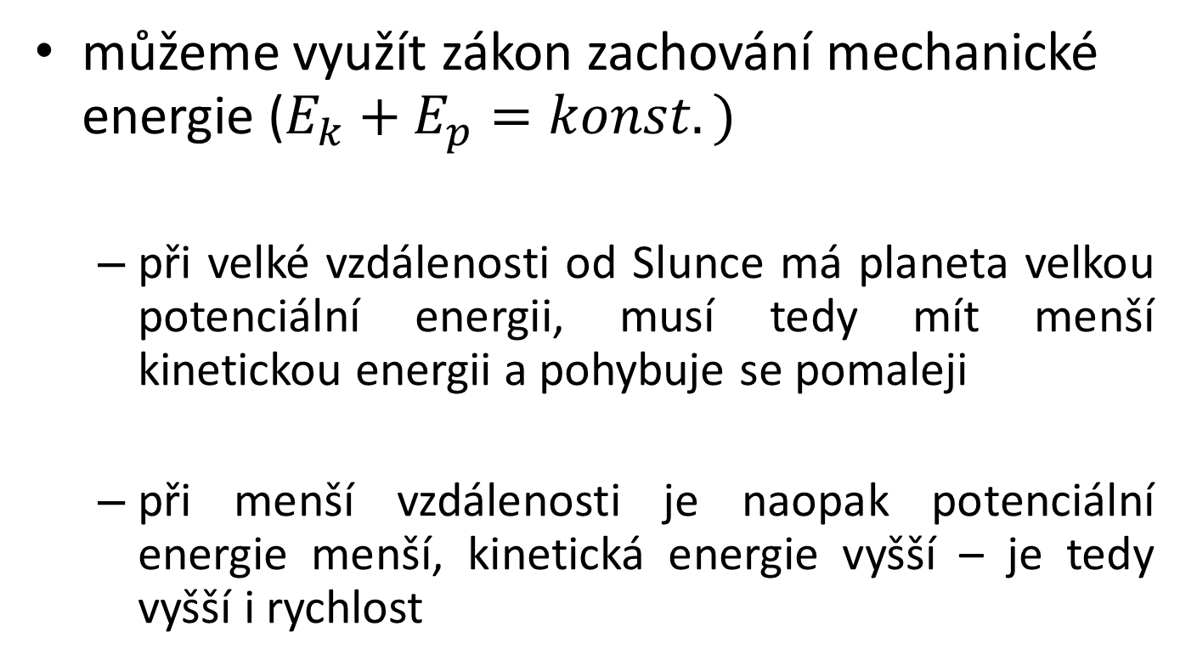
Vysvětlení 2. Keplerova zákona
můžeme využít zákon zachování mechanické energie ($E_{k}+E_{p}=konst.)$
  při velké vzdálenosti od Slunce má planeta velkou potenciální energii, musí tedy mít menší kinetickou energii a pohybuje se pomaleji
  při menší vzdálenosti je naopak potenciální energie menší, kinetická energie vyšší – je tedy vyšší i rychlost

Slide 16
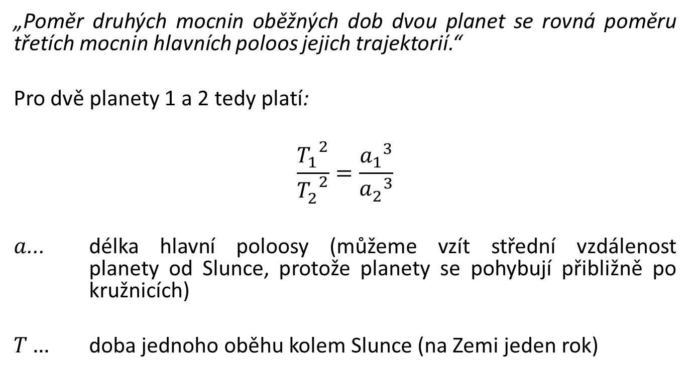
3. Keplerův zákon
„Poměr druhých mocnin oběžných dob dvou planet se rovná poměru třetích mocnin hlavních poloos jejich trajektorií.“
Pro dvě planety 1 a 2 tedy platí:
$$\frac{{T_{1}^{}}^{2}}{{T_{2}^{}}^{2}}=\frac{{a_{1}^{}}^{3}}{{a_{2}^{}}^{3}}$$
$a$... délka hlavní poloosy (můžeme vzít střední vzdálenost planety od Slunce, protože planety se pohybují přibližně po kružnicích)
$T…$ doba jednoho oběhu kolem Slunce (na Zemi jeden rok)

Slide 17
Vzdálenost Země od Slunce
střední vzdálenost Země od Slunce je přibl.
150 000 000 km
  tuto vzdálenost nazýváme astronomická jednotka (AU – astronomical unit)
vzdálenosti ve Sluneční soustavě obvykle udáváme právě pomocí AU (kilometr je příliš malý)

Slide 18
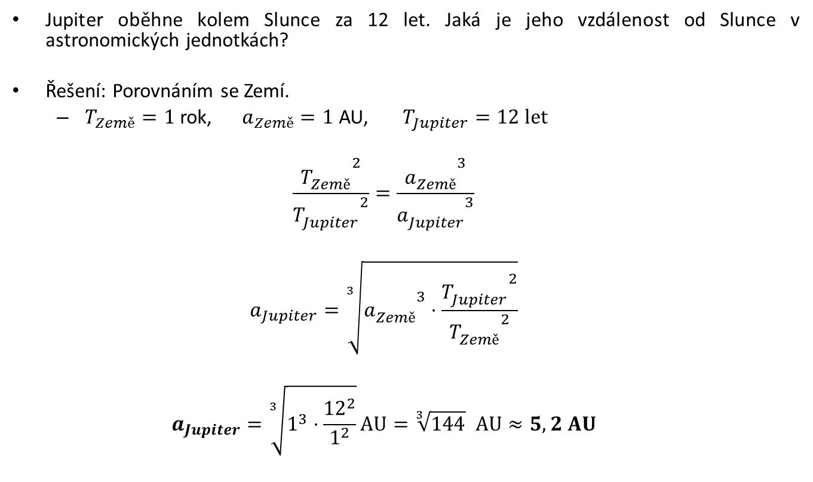
Příklad
Jupiter oběhne kolem Slunce za 12 let. Jaká je jeho vzdálenost od Slunce v astronomických jednotkách?
Řešení: Porovnáním se Zemí.
  $T_{Země}=1$rok, $a_{Země}=1$AU, $T_{Jupiter}=12 let$
  $$\frac{{T_{Země}^{}}^{2}}{{T_{Jupiter}^{}}^{2}}=\frac{{a_{Země}^{}}^{3}}{{a_{Jupiter}^{}}^{3}}$$
  $$a_{Jupiter}=\sqrt[3]{{a_{Země}^{}}^{3}⋅\frac{{T_{Jupiter}^{}}^{2}}{{T_{Země}^{}}^{2}}}$$
  $$a_{Jupiter}=\sqrt[3]{1^{3}⋅\frac{{12}^{2}}{1^{2}}}AU=\sqrt[3]{144} AU≈5,2 AU$$

